Slide 1
Tasapaino ja kaatumisen ehkäisy
ft Tiina Paldán

Slide 2
Tasapaino
turvallisen liikkumisen perusta
yksilöllinen ominaisuus
kehon painopisteen hallinta
dynaaminen/staattinen

Slide 3
Tasapainon hallinta
Näköaisti
Tuntoaisti
Sisäkorvan tasapainoelin

Slide 4
Näkö- ja tuntoaisti
tieto ympäristöstä, etäisyyksistä ja horisontista
silmien yhteistyö ja laaja näkökenttä
nivelten, lihasten, jänteiden ja ihon proprioseptorit
iän vaikutus

Slide 5
Korvan tasapainoelin
60% tasapainon säätelystä
painovoiman muutokset
erisuuntaiset liikkeet

Slide 6
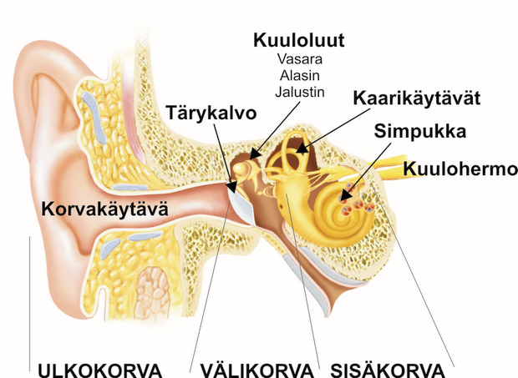
.
.

Slide 7
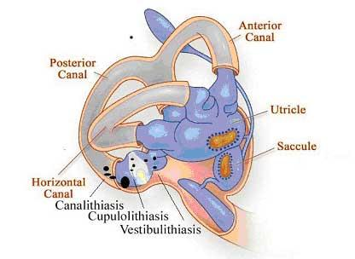
.
.

Slide 8
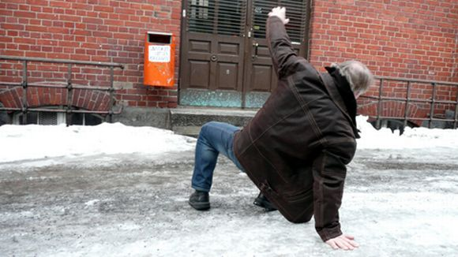
Kaatuminen
.

Slide 9
Tasapaino pettää
Kehon painopiste suhteessa tukipintaan
alusta, jalkineet
heikentynyt toimintakyky ja lihasvoima
aistien puutokset
sairaudet, kipu, lääkitys
kiire, huolimattomuus

Slide 10
Huimaus
Hyvänlaatuinen asentohuimaus
Tasapainohermon tulehdus
Meniéren tauti
Niska-hartiaseudun jännitys
Neurologiset sairaudet
Muut sairaudet

Slide 11
Kaatumisen ehkäisy
liikkumisen ja asumisen turvallisuus
lääkityksen hallinta
hyvä ravitsemus
riittävä uni
jalkineet, liukuesteet, apuvälineet, silmälasit

Slide 12
Kaatumisen ehkäisy
Monipuolinen liikuntaharjoittelu
tasapainoharjoittelu
lihasvoimaharjoittelu
kestävyysharjoittelu
liikkumisen/koordinaation harjoittelu

